Slide 1
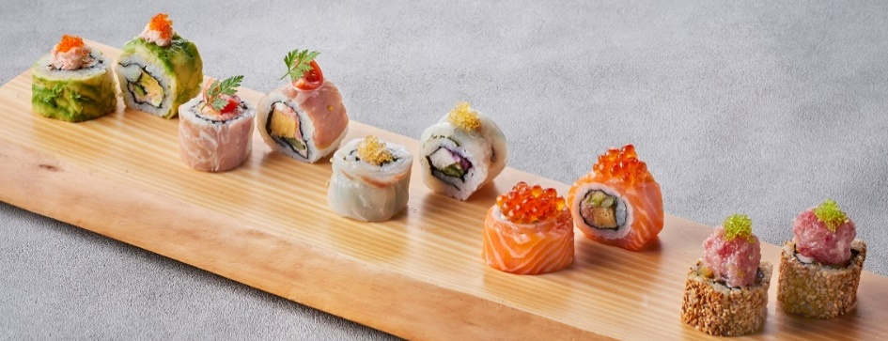
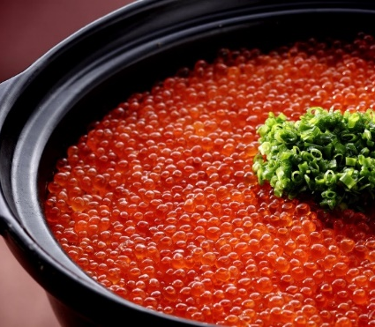
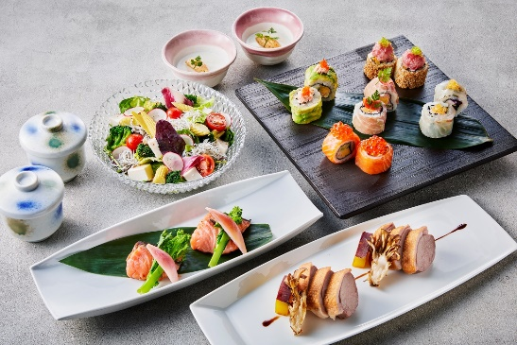
MENU
表彰パーティー・記念パーティーに最適♪
～プレミアムプラン～
Price 10,000 yen
● 消費税込みでございます
● 上記価格には、お料理・お飲み物が含まれております
● メニュー内容は季節によって変更する場合がございます
● 下記の画像はイメージ画像でございます
Course
FreeDrink
一 ・ブルスケッタ二種 ・しらすと茸のアヒージョ風
・西京味噌漬けクリームチーズと生ハム 二 烏賊とオクラの明太子和え 三 鮮魚のカルパッチョ風 柚子の香り 四 雲丹、イクラ、ずわい蟹の冷製茶碗蒸し 五 おでん 六 海老と旬野菜の天麩羅 七 鮮魚のアクアパッツァ風 八 国産牛サーロインのシャリアピンステーキ 九 SHARI特製ロール寿司五種 十 鮪、鯛、サーモンの握り寿司 十一 オレンジとクリームチーズのプリン
・アサヒ スーパードライ ドラフト
・スパークリングワイン
・白ワイン、赤ワイン
・梅酒
・ウイスキー
・酎ハイ各種
・カクテル各種
・ソフトドリンク各種

